Slide 1
Трудовое воспитание дошкольников
Труд – это самое социальное явление в обществе.

Slide 2
Задачи
ознакомление с профессиями и трудом взрослых:
формирование представлений о том, что все ценности, воплощенные в предметах материальной и духовной культуры, созданы трудом человека;
формирование представлений детей о мире профессий;
формирование представлений о структуре трудового процесса;
расширение и закрепление сформированных представлений в сюжетно-ролевых играх.
развитие труда как деятельности:
формирование положительного отношения к труду;
развитие трудовых навыков;
воспитание аккуратности, самостоятельности, волевого поведения, ответственности;
развитие навыков коллективного взаимодействия в процессе труда, навыков взаимопомощи.

Slide 3
Система работы по ознакомлению дошкольников с профессиями и трудом взрослых
Рассматривание предметных и сюжетных картинок.
Беседы с использованием ЭОР.
Целевые прогулки.
Дидактические игры по типу «Кому что нужно?».
Образовательная деятельность (занятия) по ознакомлению с трудом взрослых.
Использование модели «Лесенка».
Конструирование игровых ситуаций.
Чтение художественной литературы.
Приглашение родителей с рассказом о своей профессии.
Изготовление атрибутов к сюжетно-ролевой игре.

Slide 4
Развитие труда как деятельности
Виды труда дошкольников:
самообслуживание (кейс – задача)
хозяйственно-бытовой труд
труд в природе
ручной труд
Формы труда:
поручения
дежурства (кейс –задача)
коллективный труд
Структура трудовой деятельности:
цель
мотивы
планирование
трудовые действия
результат

Slide 5
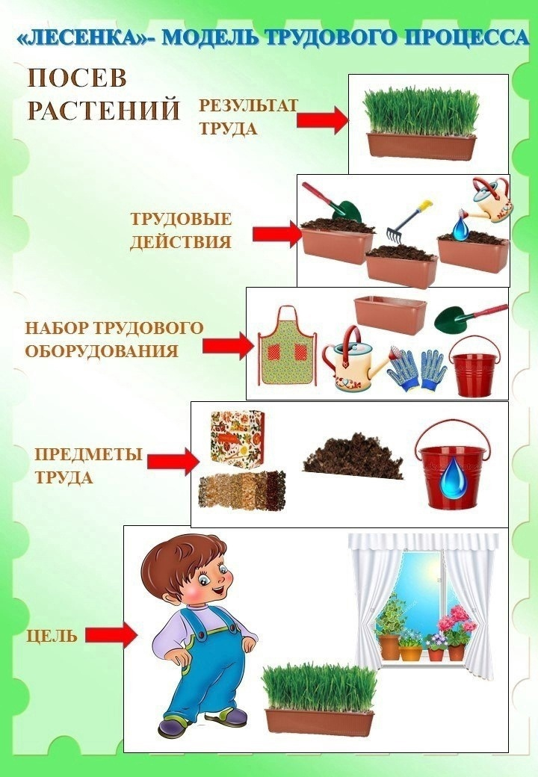
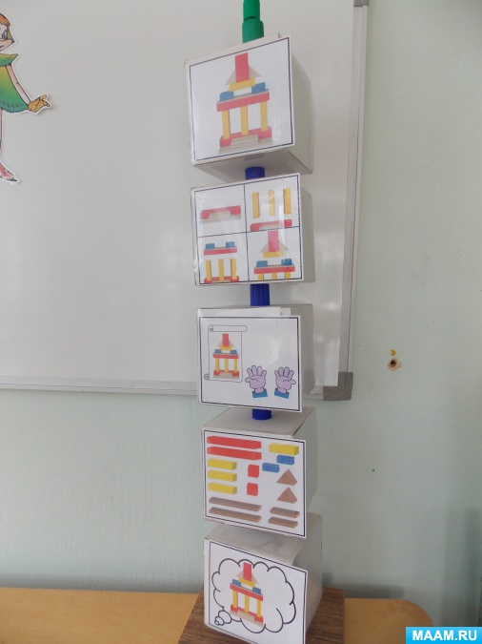
Модель «Лесенка»
цель
набор трудового оборудования и действий
предметы труда
последовательность трудовых действия
результат

Slide 6
ФОРМЫ ТРУДА: поручения
Индивидуальные
Подгрупповые
Коллективные и общие
(эпизодические, длительные, отсроченные во времени)

Slide 7
Дежурства индивидуальные и подгрупповые
Младший возраст – по столовой и занятиям
Старший возраст – по столовой, занятиям в уголке природы
ОБЯЗАТЕЛЬНЫЕ И СИСТЕМАТИЧЕСКИЕ!

Slide 8
коллективный труд
Общий труд (со средней группы):
-при общей цели, каждый ребенок выполняет какую то часть самостоятельно.
Совместный труд (со старшей группы)
- наличие тесной зависимости от партнера, при общей цели.

Slide 9
Финансовая грамотность

Slide 10
Задачи в соответствии с ФОП ДО
-ЗНАКОМИТЬ ДЕТЕЙ С ЭЛЕМЕНТАРНЫМИ ЭКОНОМИЧЕСКИМИ ЗНАНИЯМИ, ФОРМИРОВАТЬ ПЕРВОНАЧАЛЬНЫЕ ПРЕДСТАВЛЕНИЯ О ФИНАНСОВОЙ ГРАМОТНОСТИ
-ЗНАКОМИТЬ ДЕТЕЙ С ЭЛЕМЕНТАРНЫМИ ЭКОНОМИЧЕСКИМИ ЗНАНИЯМИ, ФОРМИРОВАТЬ ПЕРВОНАЧАЛЬНЫЕ ПРЕДСТАВЛЕНИЯ О ФИНАНСОВОЙ ГРАМОТНОСТИ
5-6 лет
ЗНАКОМИТЬ ДЕТЕЙ С ЭЛЕМЕНТАРНЫМИ ЭКОНОМИЧЕСКИМИ ЗНАНИЯМИ, ФОРМИРОВАТЬ ПЕРВОНАЧАЛЬНЫЕ ПРЕДСТАВЛЕНИЯ О ФИНАНСОВОЙ ГРАМОТНОСТИ
6-7 лет
ФОРМИРОВАТЬ ЭЛЕМЕНТЫ ФИНАНСОВОЙ ГРАМОТНОТСИ,ОСОЗНАНИЯ МАТЕРИАЛЬНЫХ ВОЗМОЖНОСТЕЙ РОДИТЕЛЕЙ, ОГРАНИЧЕННОСТИ МАТЕРИАЛЬНЫХ РЕСУРСОВ

Slide 13
Финансовая грамота
https://shop.prosv.ru/finansovaya-gramota-dlya-malyshej--posobie-dlya-detej-5-7-let21694

Slide 14
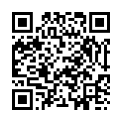
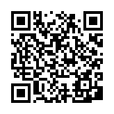
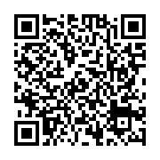
Проекты Сбербанка по финансовой грамотности
Проекты Сбербанка по финансовой грамотности
Подкаст для детей «Петя и кот» (аудио)
https://www.sberbank.com/ru/financialliteracy
Программа «Финансовая грамотность»
https://vbudushee.ru/education/programma-finansovaya-gramotnost/
Курс «Юный финансист»
https://vbudushee.ru/library/kurs-yunyy-finansist/

